Slide 1

11.2逻辑代数基本公式和基本定理
第11章 组合逻辑电路
概述部分
§11.2.1 逻辑代数中的三种基本运算
§11.2.2 逻辑代数的基本公式
§11.2.3 逻辑代数的基本定理
（<number>）

Slide 2
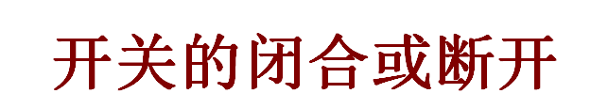
概述部分
在二值逻辑中，逻辑代数中的逻辑变量取值只有两个：1（逻辑1）、0（逻辑0）。
0和1表示两个对立的逻辑状态。
电平的高低
一件事情的是与非
信号的有无
（<number>）

Slide 3
§11.2.1 逻辑代数中的三种基本运算
基本逻辑运算：与 ( and )、或 (or ) 、 非 ( not )。
一、“与”逻辑
与逻辑：决定事件发生的各条件中，所有条件都具备，事件才会发生（成立）。
规定:
开关合为逻辑“1”
开关断为逻辑“0”
灯亮为逻辑“1”
灯灭为逻辑“0”
A
B
C
E
Y
（<number>）

Slide 4
A
B
C
逻辑式：Y=A•B•C
E
Y
逻辑乘法
（逻辑与）
逻辑符号：
真值表
A
&
A
B
C
Y
Y
B
0
0
0
0
0
0
1
0
C
0
1
0
0
0
1
1
0
与逻辑运算规则：
1
0
0
0
1
0
1
0
1
1
0
0
0 • 0=0 0 • 1=0
1 • 0=0 1 • 1=1
1
1
1
1
真值表特点: 有0出0, 全1出1
（<number>）

Slide 5
二、 “或”逻辑
或逻辑：决定事件发生的各条件中，有一个或一个以上的条件具备，事件就会发生（成立）。
规定:
开关合为逻辑“1”
开关断为逻辑“0”
灯亮为逻辑“1”
灯灭为逻辑“0”
A
B
C
E
Y
（<number>）

Slide 6
A
真值表特点：
有1出1, 全0出0。
B
C
E
Y
逻辑式：Y=A+B+C
逻辑加法
(逻辑或)
真值表
逻辑符号：
A
B
C
Y
A
≥1
0
0
0
0
Y
0
0
1
1
B
0
1
0
1
C
0
1
1
1
或逻辑运算规则:
1
0
0
1
1
0
1
1
0+0=0 0+1=1
1+0=1 1+1=1
1
1
0
1
1
1
1
1
（<number>）

Slide 7
三、 “非”逻辑
“非”逻辑：决定事件发生的条件只有一个，条件不具备时事件发生（成立），条件具备时事件不发生。
R
规定:
开关合为逻辑“1”
开关断为逻辑“0”
灯亮为逻辑“1”
灯灭为逻辑“0”
A
Y
E
（<number>）

Slide 8
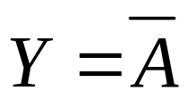
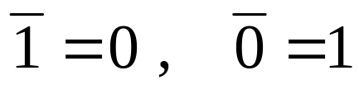
R
逻辑式：
A
Y
逻辑非
(逻辑反)
E
真值表
逻辑符号：
A
Y
Y
0
1
A
1
1
0
运算规则：
真值表特点:
有1出0, 有0出1。
（<number>）

Slide 9
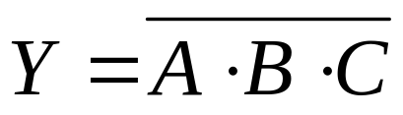
四、几种常用的复合逻辑运算
“与”、“或”、“非”是三种基本的逻辑运算，任何其它的复杂逻辑运算都可以用与、或、非的组合来实现。
几种常用的逻辑运算如下表：
与非：条件A、B、C都具备，则Y 不发生。
A
&
Y
B
C
（<number>）

Slide 10
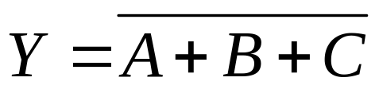
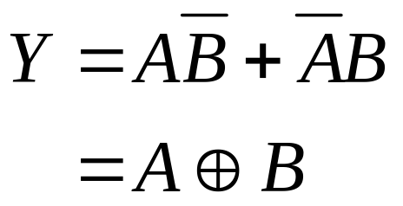
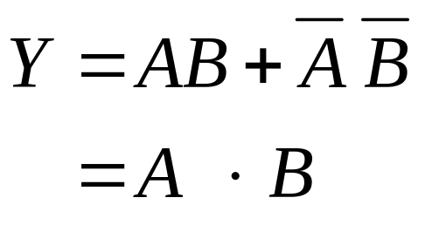
或非：条件A、B、C任一具备，则Y 不发生。
A
≥1
Y
B
C
异或：条件A、B有一个具备，另一个不具备则Y 发生。
A
=1
Y
B
同或：条件A、B相同，则Y 发生。
A
=
Y
B
（<number>）

Slide 11
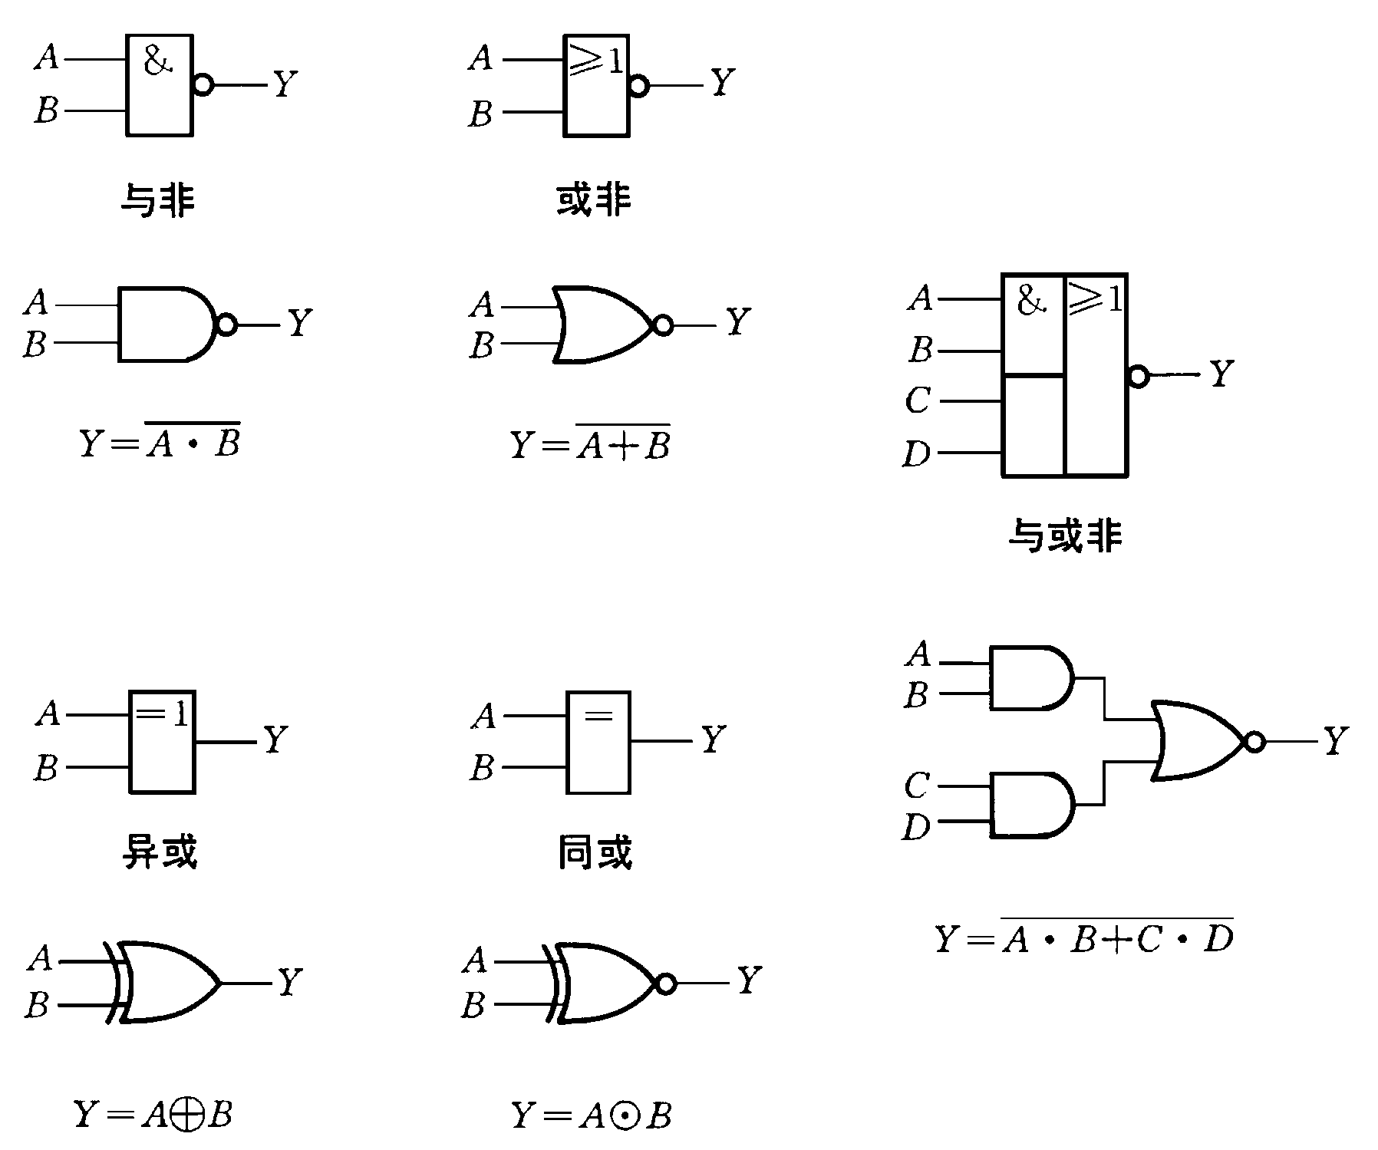
图2.2.3 复合逻辑的图形符号和运算符号
（<number>）

Slide 12
与非逻辑真值表
或非逻辑真值表
A
B
C
Y
A
B
C
Y
0
0
0
1
0
0
0
1
0
0
1
1
0
0
1
0
0
1
0
1
0
1
0
0
0
1
1
1
0
1
1
0
1
0
0
1
1
0
0
0
1
0
1
1
1
0
1
0
1
1
0
1
1
1
0
0
1
1
1
0
1
1
1
0
异或逻辑真值表
同或逻辑真值表
A
B
Y
A
B
Y
0
0
0
0
0
1
0
1
1
0
1
0
1
0
1
1
0
0
1
1
0
1
1
1
（<number>）

Slide 13
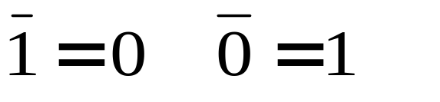
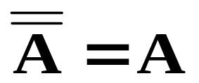
§2.3 逻辑代数的基本公式和常用公式
2.3.1 基本公式
一、基本定律
加运算规则:
0+0=0 ，0+1=1 ，1+0=1，1+1=1
乘运算规则:
0•0=0 0•1=0 1•0=0 1•1=1
非运算规则:
（<number>）

Slide 14
二、交换律
A+B=B+A
A• B=B • A
三、结合律
A+(B+C)=(A+B)+C=(A+C)+B
A• (B • C)=(A • B) • C
四、分配律
A(B+C)=A • B+A • C
A+B • C=(A+B)(A+C)
（<number>）

Slide 15
求证: （分配律第2条） A+BC=(A+B)(A+C)
证明:
右边 =(A+B)(A+C)
=AA+AB+AC+BC ; 分配律
=A +A(B+C)+BC ; 结合律 , AA=A
=A(1+B+C)+BC ; 结合律
=A • 1+BC ; 1+B+C=1
=A+BC ; A • 1=A
=左边
（<number>）

Slide 16






五、德 • 摩根定理(反演律）
（De • Morgan)
证明：
真值表法、穷举法
推广到多变量：
说明：两个（或两个以上）变量的与非（或非）运算等于两个（或两个以上）变量的非或（非与）运算。
（<number>）

Slide 17
用真值表证明摩根定理成立
A · B=A+B A+B= A · B
A B
0 0
0 1
1 0
1 1
Y₁=A·B
Y₂=A+B
1
1
1
0
1
1
1
0
相等
（<number>）

Slide 18
2.3.2 若干常用公式--几种形式的吸收律
吸收：多余（冗余）项，多余（冗余）因子被取消、去掉 ⇒ 被消化了。
长项
短项
1.原变量的吸收：
A + AB = A
证明：
左式=A(1+B)
||
=A
=右式
1
长中含短,
留下短。
∴原式成立
口诀：
（<number>）

Slide 19
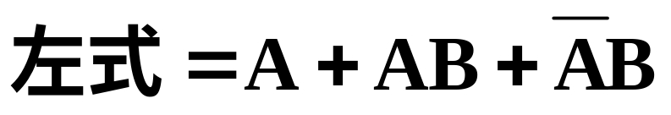
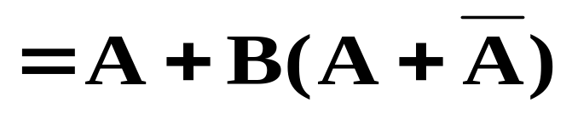
反(原)变量
原(反)变量
2. 反变量的吸收：
A + A B = A + B
添冗余项
证明：
||
=右式
1
长中含反,
去掉反。
口诀：
（<number>）

Slide 20

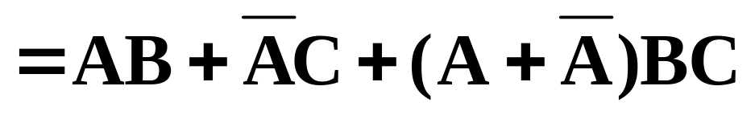
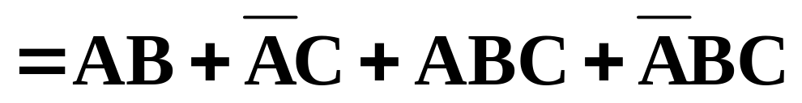
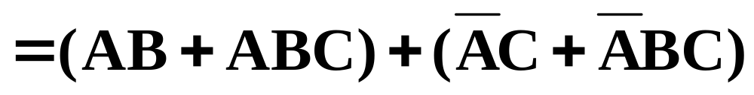
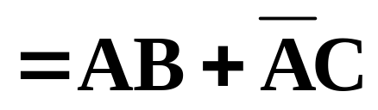
互为反变量
3.混合变量的吸收：
A B + A C + BC=AB+AC
证明：
添加
口诀：
添冗余因子
正负相对,
余全完。
（消冗余项）
=右式
（<number>）

Slide 21
4. A ·A ·B=A ·B A ·A ·B=A
证明：
A· A·B = A· (A+B)
=A ·B
A ·A ·B=
A·(A+B)=A
√ ×
× ×
A ·A ·B= ?
A
A
A·B
A·B
（<number>）

Slide 22
§ 2.4 逻辑代数的基本定理
2.4.1 代入定理
内容：在任何一个包含变量A的逻辑等式中，若以另外一个逻辑式代替式中所有的变量A，则等式仍然成立。
例：用代入规则证明德 • 摩根定理也适用于多变量的情况。
二变量的德 • 摩根定理为：
（<number>）

Slide 23
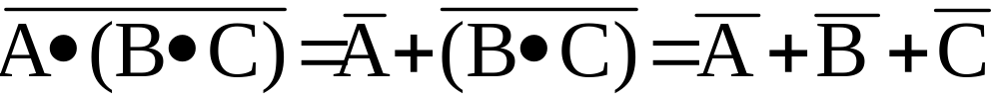
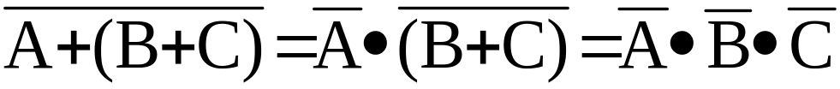
以（B·C）代入（1）式中B，以（B+C）代入（2）式中B，则得到：
注：代入定理还可以扩展其他基本定律的应用范围！
（<number>）

Slide 24


2.4.2 反演定理
内容：将函数式F中所有的
• +
(反函数)
+ •
新表达式：
变量与常数均取反
显然：
规则:
1.遵循先括号 ⇒ 再乘法 ⇒后加法的运算顺序。
2.不是一个变量上的反号不动。
用处：实现互补运算（求反运算）。
（<number>）

Slide 25
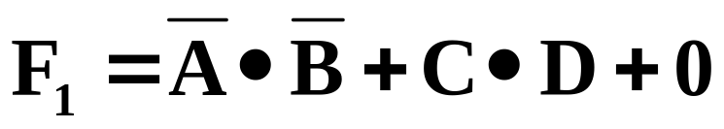
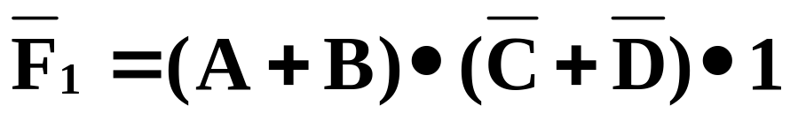
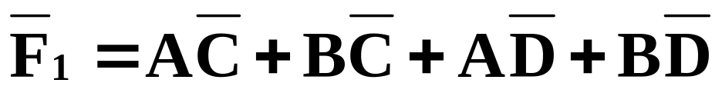
例1：
注意
括号
注意括号
∴
⎯与或式
（<number>）

Slide 26
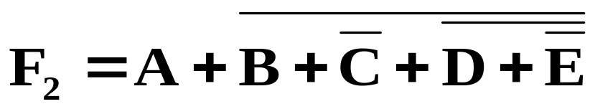
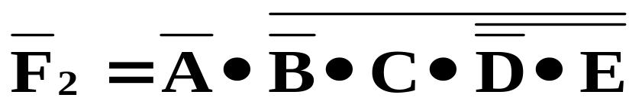
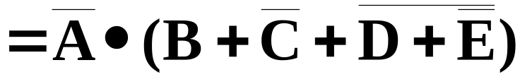
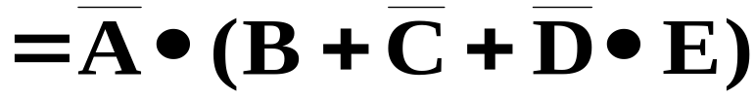
例2：
反号不动
反号不动
∴
⎯与或式
（<number>）

Slide 27

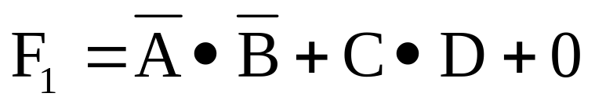
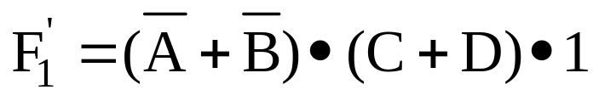

2.4.3 对偶定理
对偶式：
将函数式F中所有的
• +
对偶式
+ •
新表达式：
常量取反
对偶定理：当某个逻辑恒等式成立时，则其对偶式也成立。
注：证明两个逻辑式相等时，也可以通过证明它们的对偶式相等来完成。
若
则：
（<number>）

Slide 28


（<number>）

